Slide 1


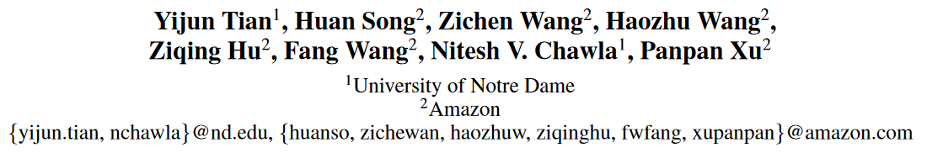
Graph Neural Prompting with Large Language Models
AAAI 2024
左宏伟

Slide 2
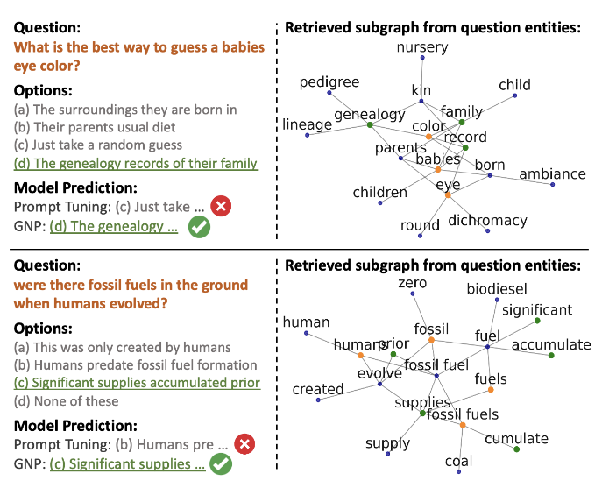
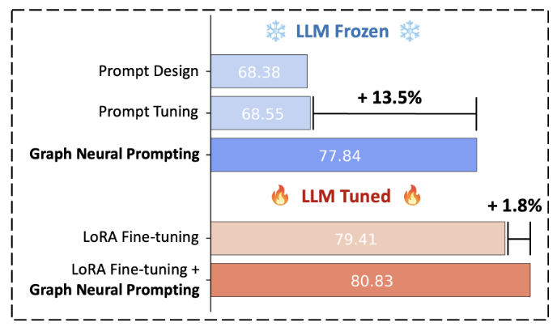
Motivation & Challenge
知识图谱（KGs）提供了一个系统化的知识表示方式，能够弥补LLMs的不足。
本文提出了一种名为Graph Neural Prompting（GNP）的新方法，旨在利用KGs来增强预训练LLMs的知识获取能力。
Motivation
现有方法在结合KGs与LLMs时面临着巨大的计算成本和复杂的模型设计挑战。
利用KGs中的有益知识来辅助LLMs，提高模型在常识推理和生物医学推理任务中的表现。
Challenges
如何有效地将KGs中的知识融入到预训练的LLMs中，而不引入过多的噪声。
如何设计一个轻量级、易于集成的模块，以便在不重新训练整个模型的情况下增强LLMs的能力。
知行合一、经世致用
自强不息 厚德载物
Central South University

Slide 3
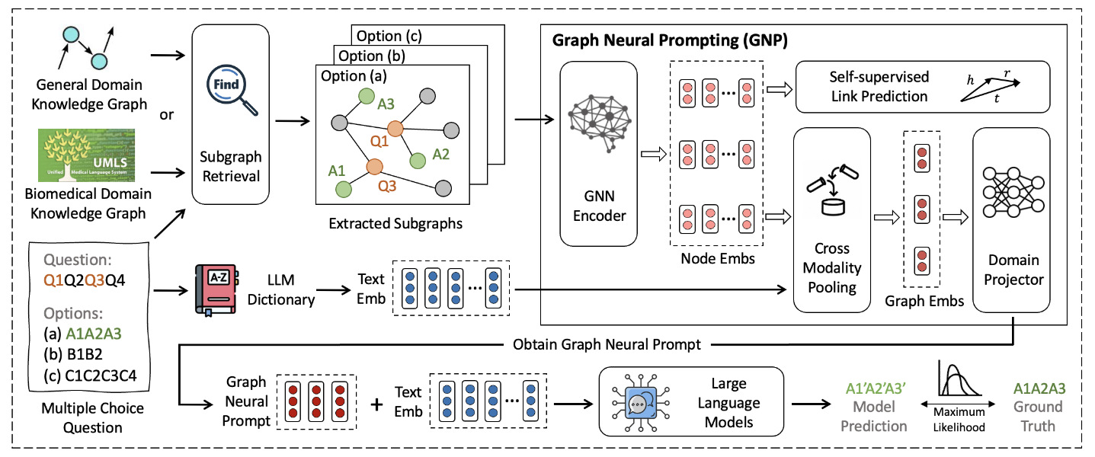
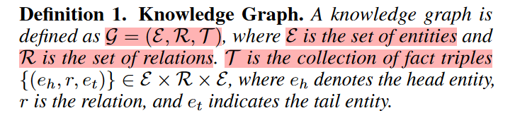
Methodology
The overall framework. Prompt Fine-tuning or a special RAG method?
GNN Encoder
Self-supervised Link Prediction
Cross Modality Pooling
Domain Projector
Extracted Subgraphs
What is Cross-modality Pooling, Domain Projector and Self-supervised Link Prediction?
知行合一、经世致用
自强不息 厚德载物
Central South University
Notes:
域投影：对齐图嵌入和文本嵌入的，将图级嵌入映射到与LLM词典相同的维度，确保在与LLM的内部结构交互时的兼容性和一致性。

Slide 4
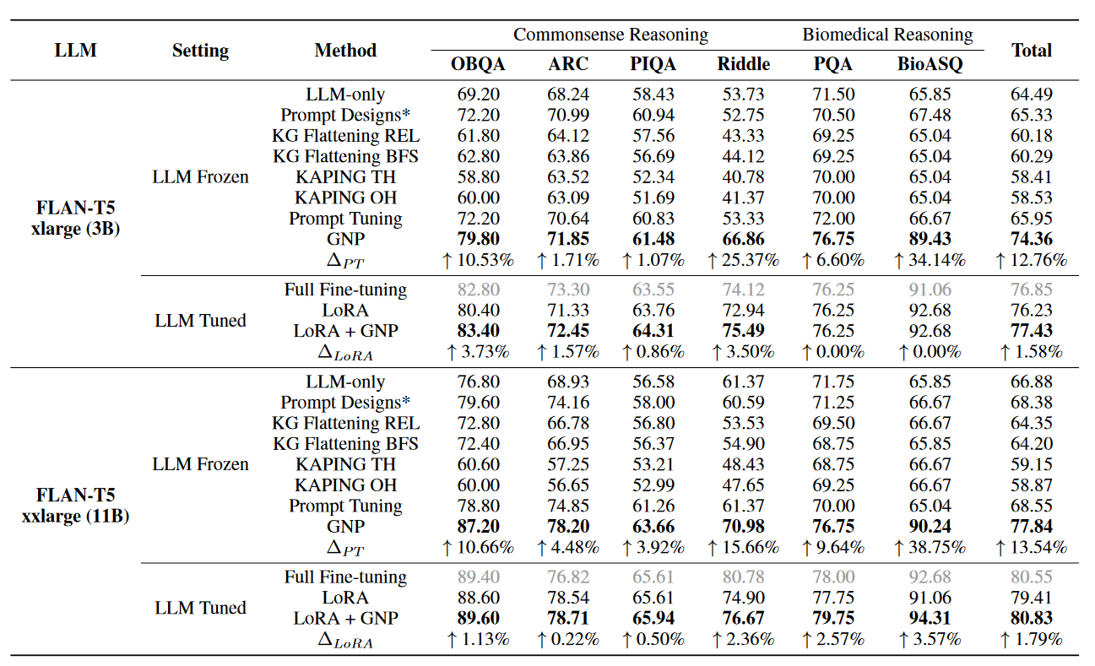
Experiments
Datasets：the general domain (commonsense reasoning) and the biomedical domain (biomedical reasoning).
Knowledge Graphs：ConceptNet (Speer, Chin, and Havasi 2017) that contains rich commonsense knowledge regarding the daily concepts, and Unified Medical Language System (UMLS) (Bodenreider 2004) that involves well-structured health and biomedical information.
Baseline：
LLM-only that uses no prompt
KG Flattening REL and BFS：根据节点的相关性评分对图节点进行排序，将其展平为序列。使用广度优先搜索算法对图进行遍历，将节点展平为序列。
Overall experimental results on commonsense reasoning and biomedical reasoning tasks. The best results across different LLM sizes and settings are highlighted in bold. ∆PT and ∆LoRA represent the relative performance improvement of our method to Prompt Tuning and LoRA, respectively. We also include the full fine-tuning result in gray color for further reference. * means multiple prompt design methods are evaluated while only the best result is reported. Accuracy is used as the evaluation metric.
知行合一、经世致用
自强不息 厚德载物
Central South University

Slide 5
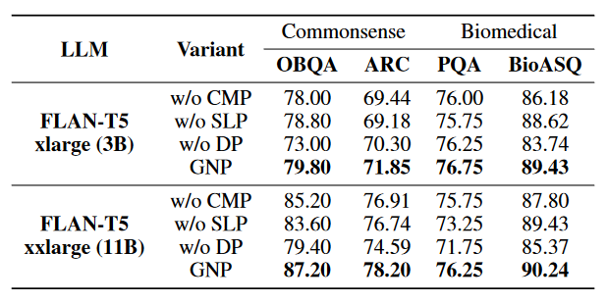
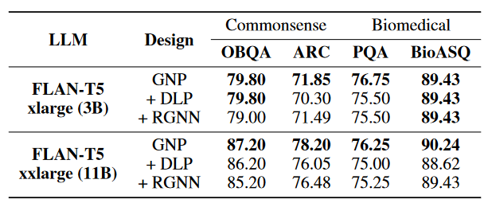
Experiments
消融及对比实验
crossmodality pooling (CMP), self-supervised link prediction (SLP), and domain projector (DP)
GNP 的一个显着特性是学习每个数据实例的图神经提示，即不同的问题会产生不同的检索子图，从而产生独特的提示。鉴于其与 Prompt Tuning 中的数据集级提示 (DLP) 的区别，Prompt Tuning 会学习每个数据集的提示，因此我们提出了集成 DLP 的结果以供进一步研究。
标准GNN已足够，不需要更复杂的关系建模
知行合一、经世致用
自强不息 厚德载物
Central South University

Slide 6
Summary
知识图谱是一个蕴含丰富语义和结构信息的表现形式，现在有不少工作是基于KGs的，类似于微软的GraphRAG开源框架
以Prompt Fine-tuning、LoRA等为手段，网络拓扑信息、问题查询文本为输入，外部的一些KGs为RAG，训练垂域LLM
这篇论文对齐了node embeding和text embeding，值得借鉴
知行合一、经世致用
自强不息 厚德载物
Central South University

